Slide 1


동양미래대학교 인공지능소프트웨어학과
빅데이터응용프로그래밍
Dongyang Mirae University

Slide 2

빅데이터응용프로그래밍
강의 소개
교과목 소개
Python과 Pansdas를 이용하여 데이터분석 프로젝트 수행
문제를 정의
필요한 데이터를 수집
데이터 정제 및 가공
데이터 시각화 및 통찰(insight 도출)
교재
“생활 속 예제로 배우는 생생 데이터 분석”
한빛 아카데미, 조인석 지음

Slide 3
빅데이터응용프로그래밍
강의 소개
실습 환경
아나콘다로 다음의 환경이 모두 설치 되어 있음
Python
Numpy
Pandas
Matplolib
Seaborn
Jupyter Notebook
프로젝트 수행을 위한 추가 외부 라이브러리
(지도) Folium
(시계열 예측) Prophet
(시각화) Wordcloud
(기계학습-추천) Aprior

Slide 4
빅데이터응용프로그래밍
강의 소개
평가방법
중간고사 40%
기말고사 40%
출석 20%
성적 평가 상대평가

Slide 5
빅데이터응용프로그래밍
강의 소개
주차 별 수업 진행
주차 | 내용 | 주차 | 내용
1주차 | 과정 소개 | 2주차 | 코로나 바이러스 감염현황 분석-1 - 문제정의 / 데이터 수집 / 정제 및 가공
3주차 | 코로나 바이러스 감염현황 분석-1 - 정제 및 가공 / 데이터 시각화 | 4주차 | 코로나 바이러스 감염현황 분석-2 - 문제정의 / 데이터 수집 / 정제 및 가공
5주차 | 코로나 바이러스 감염현황 분석(종합) - 프로젝트 직접 풀어 보기 | 6주차 | 전세계 개발자 현황 분석(stack overflow) - 문제정의 / 데이터 수집 / 정제 및 가공
7주차 | 중간고사 대비 정리 - 코로나 바이러스 감염현황 및 전세계 개발자 현황 분석에 활용한 데이터 분석 기술 정리 | 8주차 | 중간 고사
9주차 | 서울 지하철 승하차 현황 분석 - 문제정의/데이터수집(캐글)/시각화(히트맵) | 10주차 | 주식시세 현황 분석 - 문제정의/웹 스크래핑/시각화
11주차 | 주식시세 예측 - Prophet을 활용한 데이터 학습/예측 및 시각화 | 12주차 | 프로그램 언어 사이 연관 규칙 분석 - Aprior를 활용한 연관 규칙(추천) 분석
13주차 | 프로그램 언어 사이 연관 규칙 분석 - 워드 클라우드와 시각화 | 14주차 | 기말고사 대비 정리
15주차 | 기말평가

Slide 6

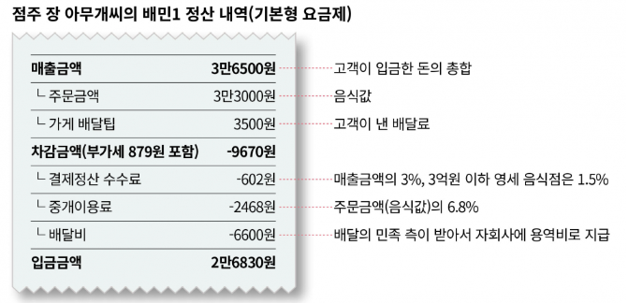
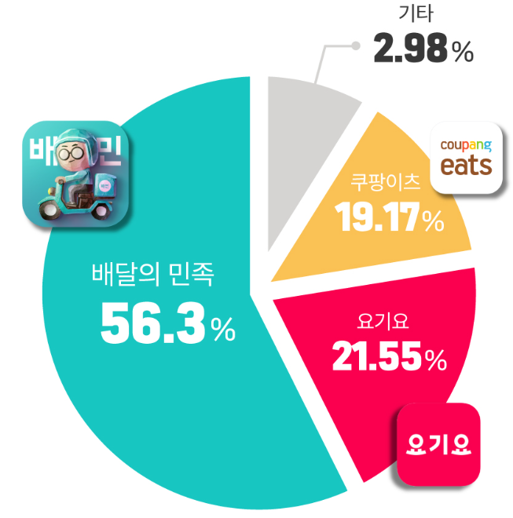
빅데이터응용프로그래밍
우아한형제들
우아한형제들
배민 1(한 번에 한 집만 배달) 주문
고객이 지불한 금액 : 36,500원
음식 값 : 33,000원 / 고객 배달 팁(고객이 내는 배달료) : 3,500원
입금된 금액 : 26,830원
1건당 배달료 6,000원-부가세 포함 6,600원 / 고객 3,500원-사업자 3,100원
주문 중계 수수료 6.8%-부가세 포함 2,468원
결제 수수료 3% (영세 사업자 1.5%)-부가세포함 602원
글로벌빅데이터연구소, 2021.7

